Slide 1
Leçon 3.1
Se préparer par rapport aux 3 scenarios

Slide 2
Les scénarios
En matière de GRD, un scénario est un choix fait par une famille ou une communauté en vertu des différentes possibilités existantes, des résultats d’expériences et d’évaluation faites dans le temps.

Slide 3
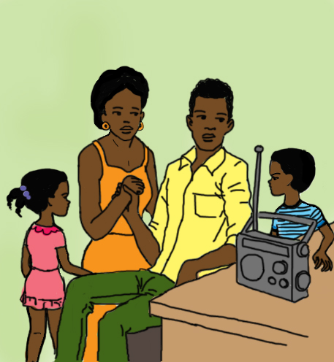
Scénario 1
La famille décide de rester à la maison
Elle a réalisé une évaluation de leur niveau de risque et s’est assurée que la maison est bien sécurisée et peut protéger la famille de l’impact de l’aléa.

Slide 4
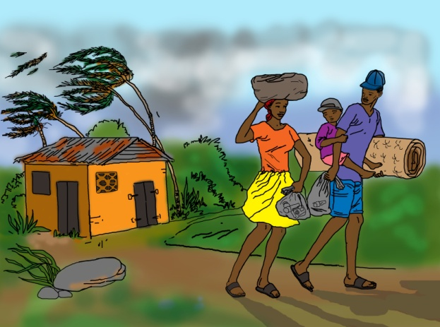
Scénario 2
La famille décide d’évacuer la maison :
Niveau de risque très élevé : la maison ne peut pas protéger la famille de l’impact de l’aléa.

Slide 5
Scénario 3
Toute la famille est dispersée :
Les enfants sont à l’école, les parents au travail. Vous ne pouvez pas rentrer à la maison, déterminer à l’avance un lieu de rencontre sécuritaire et accessible pour toute la famille. Par exemple une école, une église ou un centre de santé.

Slide 6
1. Je m’informe
Etapes de la préparation
2. Je me prépare
3. Je réagis
Connaitre la famille, évaluation du risque, connaissance des lieux et routes d’évacuation
Elaboration du plan d’urgence, prise de dispositions et partage de responsabilités
Suivre le plan, protection et vigilance

Slide 7
Je m’informe
Etapes de la préparation
Premièrement
Connaitre l’environnement et identifier les aléas
Analyser le risque de la famille (capacité et vulnérabilité)
Evaluer la résistance de la maison
Connaitre le plan d’urgence local et le système d’alerte

Slide 8
Je me prépare
Deuxièmement
Choisir le lieu d’évacuation/point de rencontre le plus approprié
Préparer le kit d’urgence qui répond aux besoins de tous
Partager les responsabilités au sein de la famille
Protéger les documents et les archives, les biens et les animaux
Consolider la maison (renforcer le toit, les parois…)
Nettoyer les canaux et débrancher les arbres proches
Rester attentif et suivre les consignes des autorités

Slide 9
Troisièmement
Je réagis…
Vérifier le plan et le kit d’urgence
Evacuer ou rester à la maison selon le plan
Attendre jusqu’à ce que les autorités informent la fin du passage de l’aléa
Garder le calme et attendre que la situation redevienne normale
Rester attentif et suivre les consignes des autorités

Slide 10
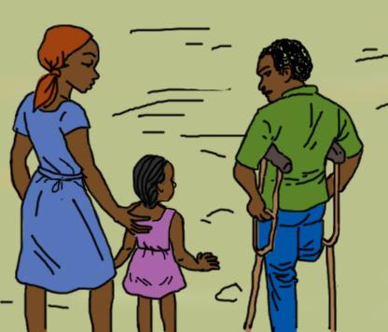
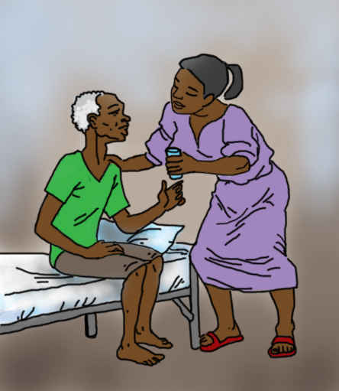
Rappel
Si la famille a des bébés, des personnes âgées, handicapées et malades il faut toujours penser à faire un plan qui prend en compte leurs besoins spécifiques (médicaments, nourriture, aide au transport…)

Slide 11
En résumé pour réaliser un plan d’urgence
la famille doit :
Connaitre les habitudes et besoins de chaque membre de la famille
Connaitre les risques auxquels elles sont exposées (connaitre l’environnement et les aléas)
Connaitre le système d’alerte et les abris du lieu d’habitation et s’informer auprès de la protection civile
Connaitre les lieux et routes sûres en cas d’évacuation
Avoir un kit d’urgence
Attribuer des responsabilités à chacun de ses membres

Slide 12
Messages clés
Un plan d’urgence familial vous permet de savoir, votre famille et vous, comment réagir en cas d'urgence. Pour cela, tous les membres de la famille doivent être présents et doivent participer activement dans la préparation.
La prise en compte des besoins spécifiques des membres plus vulnérables dans le plan d’urgence familial, permettra à tous les membres d’être mieux protégés en cas d’arrivée d’une aléa.

Slide 13
Messages clés (suite)
La prise en compte de tous les scénarios dans le cadre de la préparation de la famille est une grande possibilité pour que la famille soit mieux protégée contre les dangers.
Tenir votre plan à jour périodiquement
Il faut toujours rester informé et suivre les consignes de la Protection civile

Slide 14
Merci pour votre attention !

